Slide 1
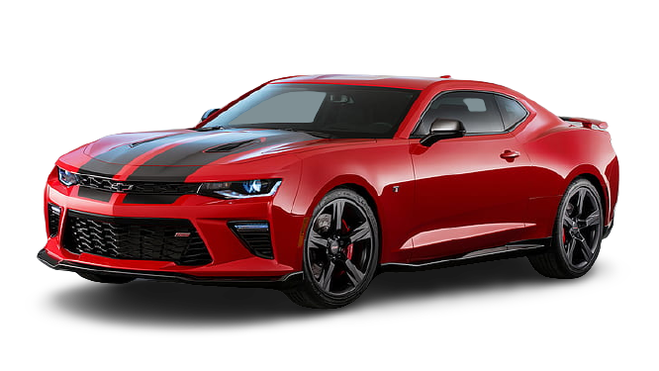


Sistema de administración de parqueaderos
Juan José Martínez DE LA PORTILLA

Slide 2



Introducción
Se ha realizado un programa en Python que permite la administración del nuevo edificio de parqueaderos de la Universidad Javeriana Cali y facilita el cobro a los diferentes tipos de usuarios, y la ubicación y vigilancia de los vehículos que diariamente hacen uso de este espacio.

Slide 3
Datos a tener en cuenta
El nuevo edificio de parqueaderos tiene en total 550 estacionamientos disponibles distribuidos de manera uniforme a lo largo de 6 pisos (5 pisos de 100 estacionamientos c/p y un 6to piso de 50 estacionamientos)
Existen tipos de estacionamiento para: auto, auto eléctrico, discapacitado, y moto. (No se puede parquear en una categoría diferente a la de su tipo)
Existen tipos de usuarios: estudiante, profesor, personal administrativo
Existe categoría de ”visitante” que tendrá un plan de pago “diario”
Se debe poder : registrar vehículos, ingresar vehículos, retirar vehículos ingresados, y generar estadísticas actualizables del parqueadero.

Slide 4

Especificaciones
El programa debe tener un menú para que el usuario pueda seleccionar que opción desea ejecutar.
Cada uno de los estacionamientos debe tener definido un tipo de estacionamiento (auto, auto eléctrico, discapacitado, y moto).
Cada piso debe mostrar una matriz de 10 x 10 y para el último piso una matriz de 10 x 5.
Para realizar el registro se debe solicitar información específica sobre el usuario, el vehículo y plan de pago.
Cuando un usuario desea ingresar un vehículo al parqueadero se le debe pedir la placa del vehículo (si no está registrada, el usuario es categorizado como visitante y su plan de pago será “diario”
Se debe verificar que existan estacionamientos disponibles, acorde al tipo de vehículo que desea ingresar.
Se debe mostrar al usuario el total de posiciones disponibles en cada uno de los pisos, de acuerdo con el tipo de vehículo que va a ingresar. (las posiciones no disponibles se muestran con una X y disponibles con un 0)

Slide 5
Especificaciones
Si el estacionamiento seleccionado es válido, a la posición seleccionada se la asignará como ocupada con la información del vehículo correspondiente.
Cuando un propietario va a retirar su vehículo del parqueadero se le debe solicitar la placa del vehículo que se va a retirar y el número de horas que ha permanecido en el parqueadero, con esto se deberá generar el cobro respectivo.
El sistema debe permitir cargar un archivo en formato JSON con la información de los usuarios registrados y otro archivo en formato JSON con la información de los parqueaderos en cada uno de los pisos.
El programa debe poder generar un conjunto de estadísticas que serán usadas por la Oficina de Servicios Generales de la Universidad. Cada uno de los reportes se debe generar en un archivo de texto tipo “txt”.

Slide 6

Presentación del programa

Slide 7
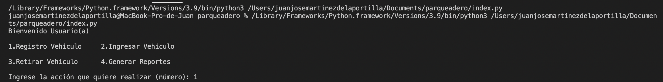
menú
El programa tiene un menú para que el usuario pueda seleccionar que opción desea ejecutar:

Slide 8
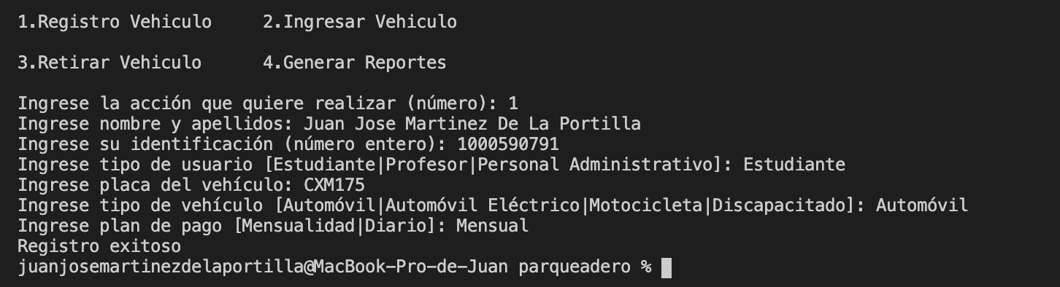
1. Registro vehículo
El sistema debe permitir el registro de los vehículos para los usuarios estudiantes, profesores o personal administrativo. Para realizar dicho registro se solicita la siguiente información:

Slide 9
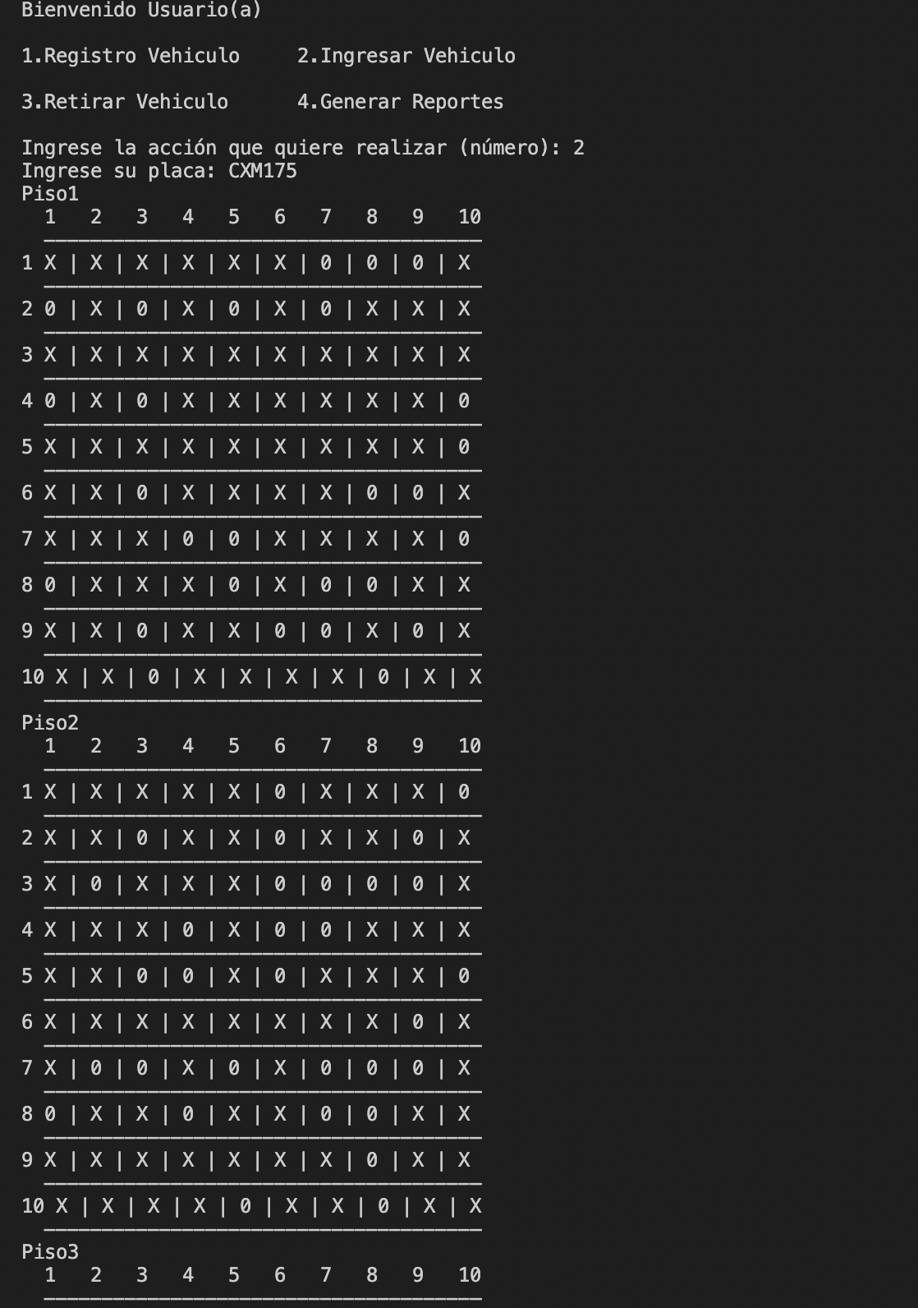
2. ingresar vehículo
Cuando un usuario desea ingresar un vehículo al parqueadero, se le debe pedir la placa:
Usuario registrado

Slide 10
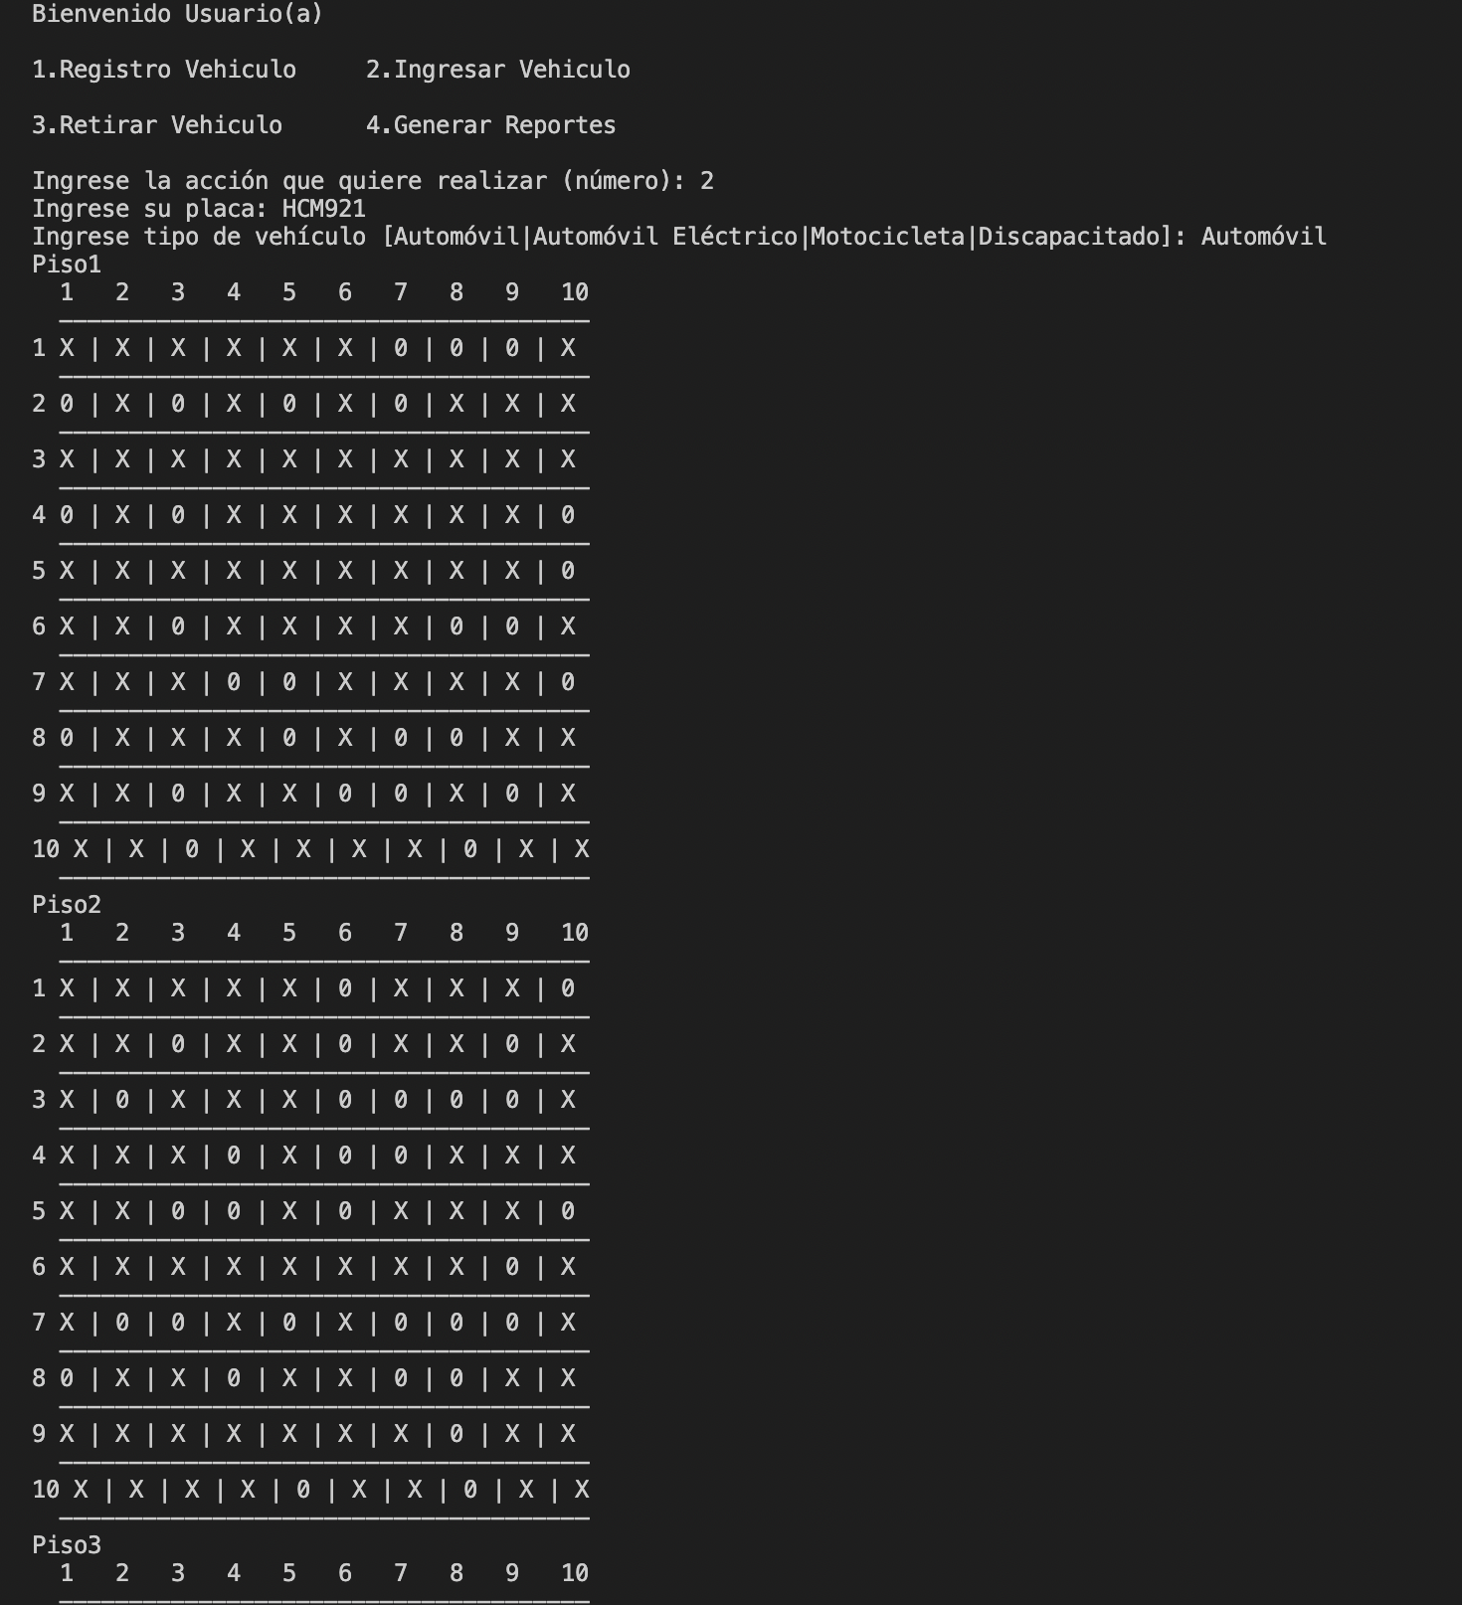
2. ingresar vehículo
Cuando un usuario desea ingresar un vehículo al parqueadero, se le debe pedir la placa, si no registrada, el sistema solicita ingresar el tipo de vehículo del usuario, y este usuario será categorizado como “Visitante”, el cual tendrá un plan de pago “diario”.
Usuario no registrado

Slide 11
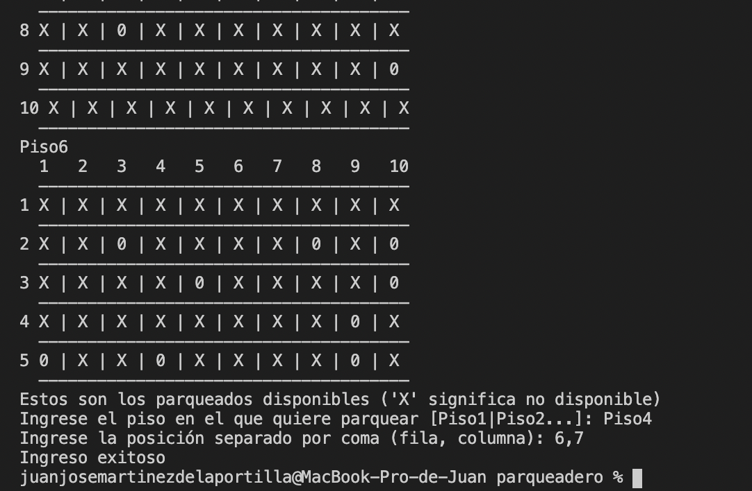
2. ingresar vehículo
Selección de la ubicación del estacionamiento disponible por estar vacío y válido para su tipo de vehículo

Slide 12
Tarifas de plan de pago diario
Si el usuario tiene plan de pago diario, entonces aplica el cobro por minuto respectivo según el tipo de usuario:
Para estudiantes, el costo de la hora o fracción es de $1.000
Para profesores, el costo de la hora o fracción es de $2.000
Para personal administrativo, el costo de la hora o fracción es de $1.500
Para visitantes, el costo de la hora o fracción es de $3.000

Slide 13
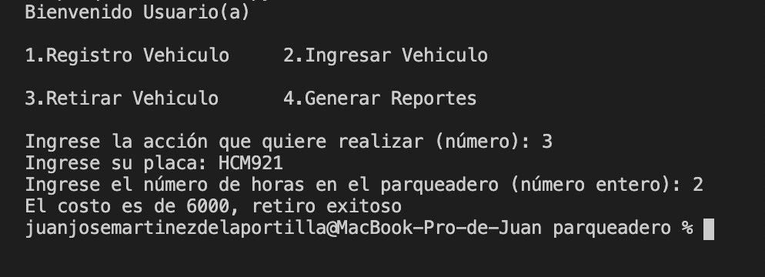
3. Retirar vehículo
Cuando un propietario va a retirar su vehículo del parqueadero se le debe solicitar la placa del vehículo que se va a retirar y el número de horas que ha permanecido en el parqueadero

Slide 14
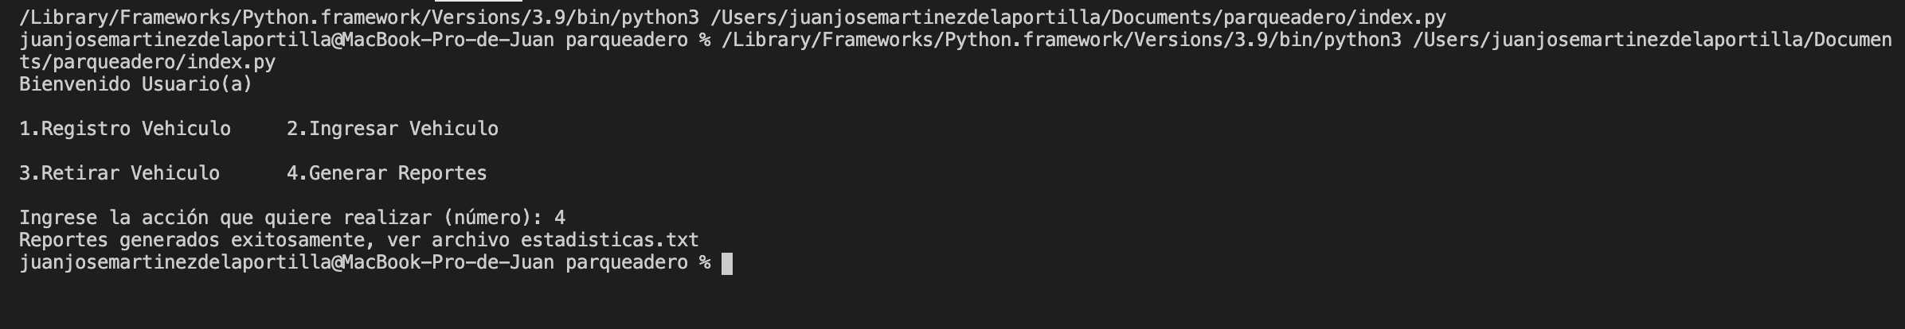
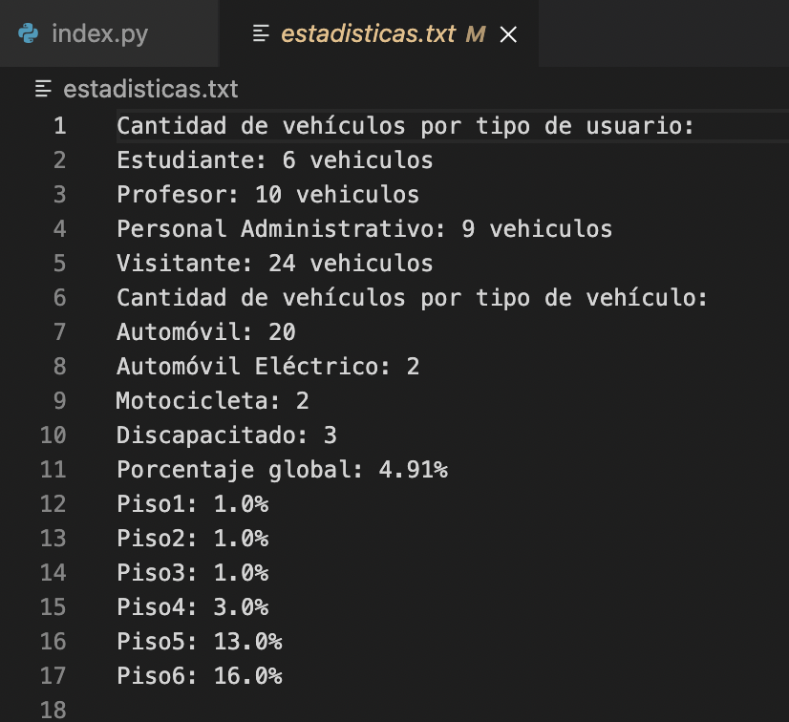
4. Generar reportes
El programa debe poder generar un conjunto de estadísticas que serán usadas por la Oficina de Servicios Generales de la Universidad. Cada uno de los reportes se debe generar en un archivo de texto tipo “txt”.

